Slide 1
Les clés de la sérénité, enfin entre vos mains
Programmes, ateliers, conférences et événements de
bien-être au travail
clés en main et sur-mesure pour vos collaborateurs

Slide 2
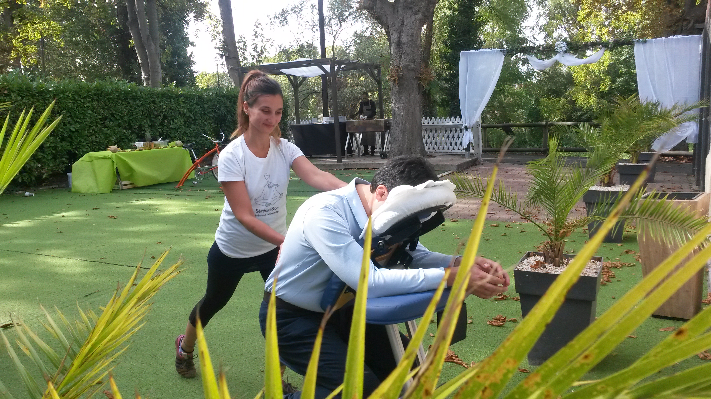
Equilibre vie privée et vie personnelle : comment prévenir le Burn Out ? 22.10.2020

Slide 3
5 points clés
Rétablir ses priorités – « je suis la personne la plus importante »
Rétablir des limites claires, une frontière entre vie professionnelle et vie privée et temps dédié à la personne aidée
Apprendre à s’organiser/déléguer
Apprendre à faire des pauses, à passer d’une activité à une autre pour créer un sas mental récupérateur entre deux temps de vie

Slide 4
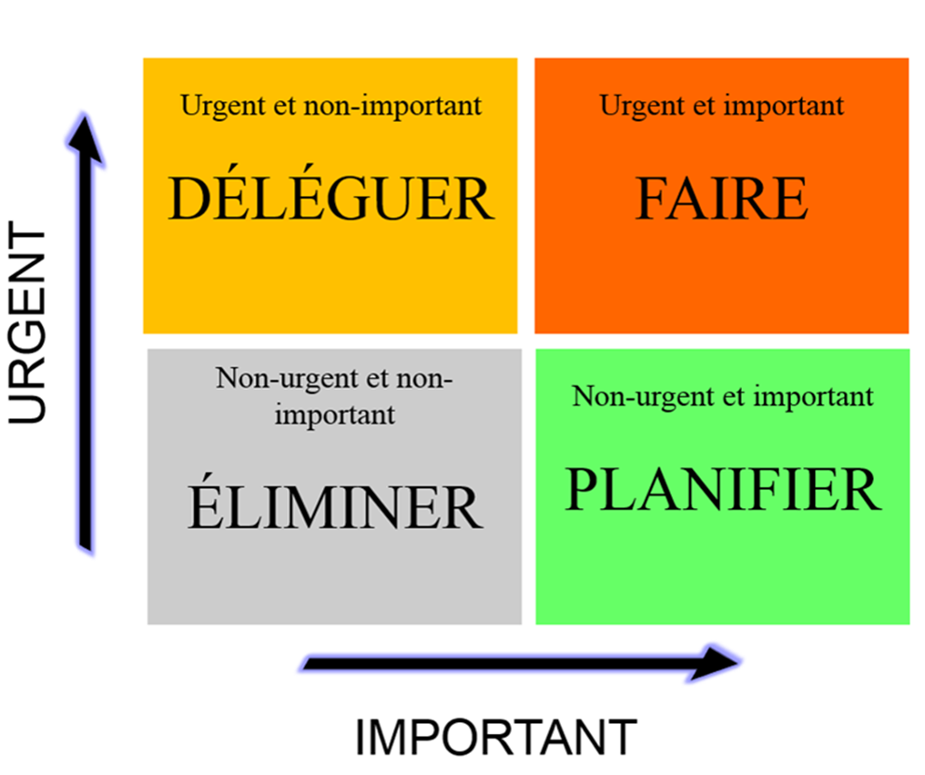
Matrice d’Eisenhower
OBJECTIVER + RATIONALISER = MEILLEURE GESTION DU TEMPS

Slide 5
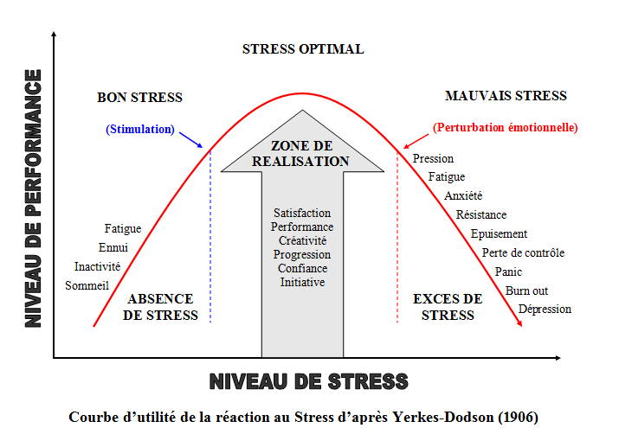
Sérénité&co

Slide 6
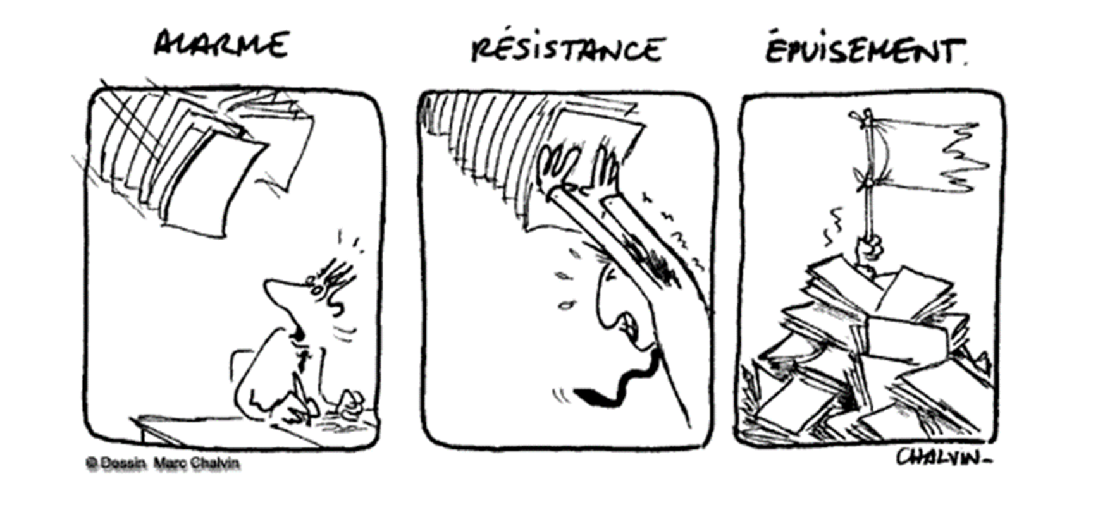
LES 3 PHASES - Hans Selye
ALARME
RESISTANCE
EPUISEMENT
Sérénité&co

Slide 7
Mort du conjoint 100
Divorce 63
Période de prison 63
Chômage 63
Mariage 50
Licenciement 47
Prendre sa retraite 45
Changement dans la santé d’un membre de la famille 44
Grossesse 40
Difficultés sexuelles 39
Changement au niveau financier 38
Mort d’un ami 37
Changement de fonction professionnelle 36
Hypothèques de plus de 200000 31
Changement de responsabilité dans le travail 29
Un fils, une fille quitte le foyer 29
Succès exceptionnel 28
Changements d’habitudes 24 , d’horaires ou conditions de travail 20
Changement de résidence 20
Changement dans les loisirs 19
Changement dans les habitudes de sommeil 16
Vacances 13
Noël 12
Contraventions 11
Changement dans les habitudes alimentaires 15
Echelle d’évaluation Holmes et Rahe des facteurs de stress établie sur une population adulte aux Etats-Unis
Sérénité&co

Slide 8
Merci de votre attention
Au plaisir de travailler ensemble
Contact
Fanny Faugeron-Kimhi
Consultante mieux-être en entreprise Sophrologue (Titre RNCP)
fanny@serenite-n-co.com
06.12.31.15.49
09.72.58.53.03
www.serenite-n-co.com
© Copyright 2020 Sérénité-n-co.

